Slide 1
Стены из крупных блоков, их разрезка и конструктивные схемы. Узлы крупноблочных зданий

Slide 2
Разрезка крупнопанельных зданий: а – однорядная; б – двухрядная; 1 – наружная панель размером на комнату; 2 – то же на две комнаты; 3 – поясная панель; 4 – панель простенка

Slide 3
Разрезка стен крупноблочного здания: а — двухрядная; б — трехрядная; в — четырехрядная; 1 — проем; 2 — простеночный блок; 3 — перемычка; 4 — подоконный блок без наружной ниши; 5—подоконный блок с нишей

Slide 5
Фрагмент фасада крупноблочного здания 1 — проем; 2 — простеночный блок; 3 — перемычка; 4 — подоконный блок; 5 - рядовой поясной; 6 — опирание перекрытия

Slide 6
Основные типы крупных блоков а—е — конструкция блоков; ж—и — габаритные схемы (а — сплошной легкобетонный; 6 — с пустотами; в — кирпичный с легкобетонным вкладышем; г — из эффективного кирпича; д — из природного камня или арболита; е — из природного камня на легкобетонной связке; ж — перемычечный; и — поясной рядовой); к — поясной угловой; л — простеночный рядовой; м — простеночный угловой; н — подоконные; 1 — фасадная сторона; 2 — легкий бетон; 3 — кирпич; 4 — природный камень малой плотности; 5 — подъемная петля; 6 — четверть для опоры элементов перекрытия

Slide 7
Основные виды крупных стеновых блоков 1 — кирпичный простеночный; 2 — то же, угловой; 3 — блок-перемычка; 4 — поясной; 5 —кирпичный блок внутренних стен; 6 — бетонный простеночный; 7 — то же, угловой; 8 — то же, подоконный; 9 — то же, рядовой карнизный; 10 — плиты перекрытия; Л — вертикальный; М — горизонтальный

Slide 8
Схема движения дождевых и талых вод в неплотных швах крупноблочных стен 1 — места скопления влаги; 2 — пути влаги внутрь ограждения; 3— подоконный блок; 4 — блок-перемычка

Slide 13
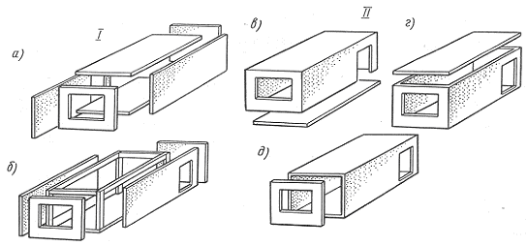
Здания из объемных блоков
Здания из объемных блоков Типы объемных блоков по способу изготовления I – составные; II – монолитные; а – бескаркасный; б – каркасный; в – монолитный блок типа «колпак»; г – монолитный блок типа «стакан»; д – монолитный блок типа «лежачий стакан».

Slide 14
Конструктивные схемы зданий из объемных блоков а – блочная; б – панельно-блочная; в – каркасно-блочная

